Slide 1
Отчёт о реализации конкурсного задания «Дети верят в чудеса» в рамках конкурса городов России «Сызрань – территория детства».
г. СЫЗРАНЬ, 2018

Slide 2
Направления реализации конкурсного задания
Совместная добровольческая деятельность с людьми с ограниченными возможностями здоровья
Экологическое волнтёрство
Методическое сопровождение волонтёрской деятельности
Организация позитивного досуга
Работа с детьми «группы риска»
Социальное волонтёрство
Волонтёрство в области гражданско – патриотического воспитания
Пропаганда ЗОЖ
Событийное волонтёрство

Slide 3
Межведомственное взаимодействие
при реализации конкурсного задания
«Дети верят в чудеса»
ОБЩЕСТВЕННЫЕ ОРГАНИЗАЦИИ:
СГМООИ
«Сила воли»;
ООИК «Виктория»;
ОО «Познания»
ПРЕДПРИЯТИЯ И ОРГАНИЗАЦИИ МАЛОГО И СРЕДНЕГО БИЗНЕСА.
УЧРЕЖДЕНИЯ КУЛЬТУРЫ, ОБРАЗОВАНИЯ, СПОРТА, СЕМЬИ, СОЦИАЛЬНОЙ ЗАЩИТЫ.
АДМИНИСТРАЦИЯ ГОРОДСКОГО ОКРУГА СЫЗРАНЬ
Образовательные организации города.
МКУ «Ресурсный центр поддержки развития местного самоуправления»

Slide 4
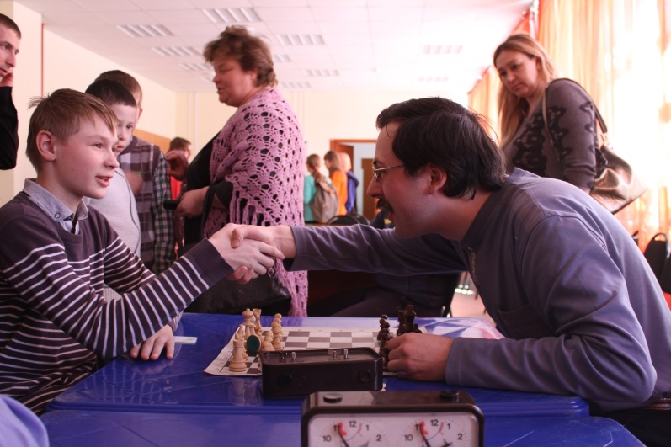
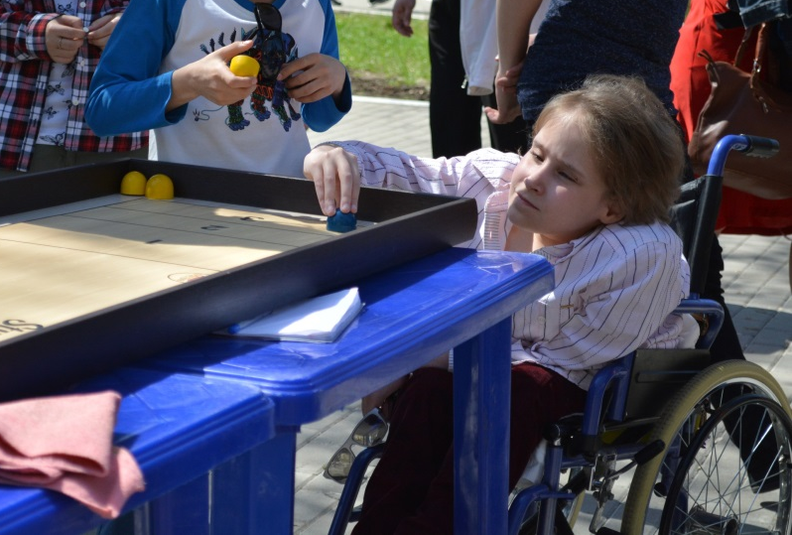
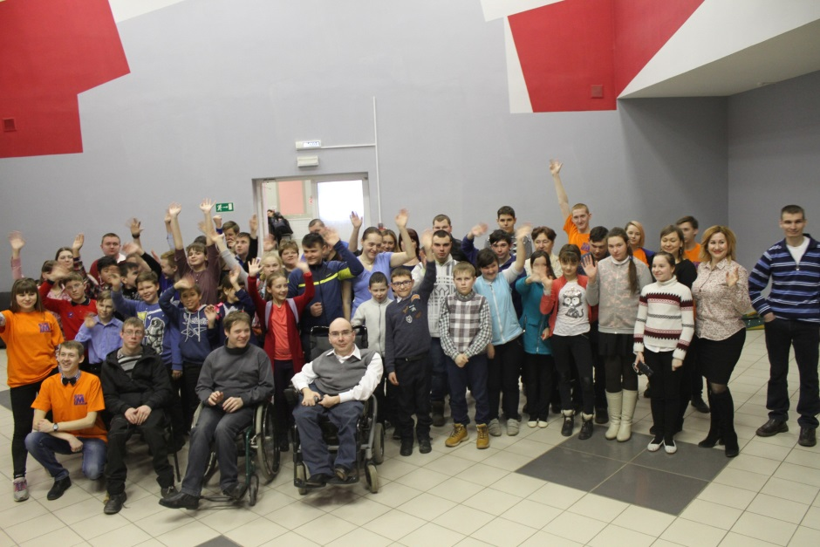
Совместная добровольческая деятельность с людьми с ограниченными возможностями здоровья.

Slide 5
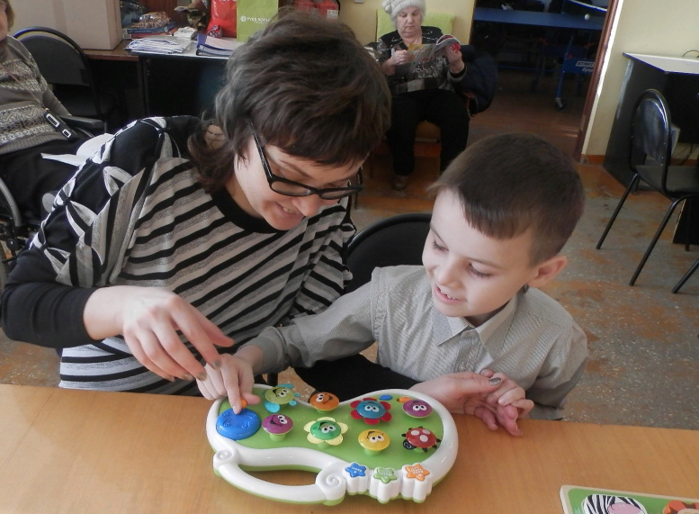
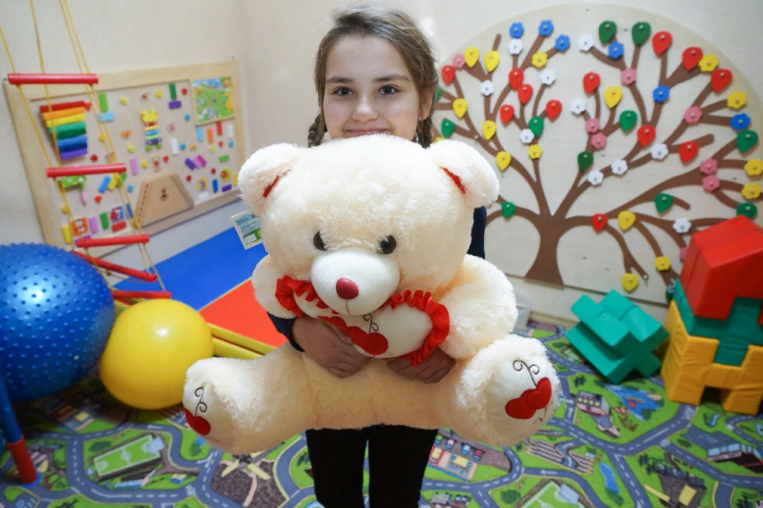
Конкурсное задание «Дети верят в чудеса»
В мероприятиях приняло участие
2552 человека
Организаторами выступили
11 Учреждений и организаций
Проведено
34 мероприятия

Slide 6
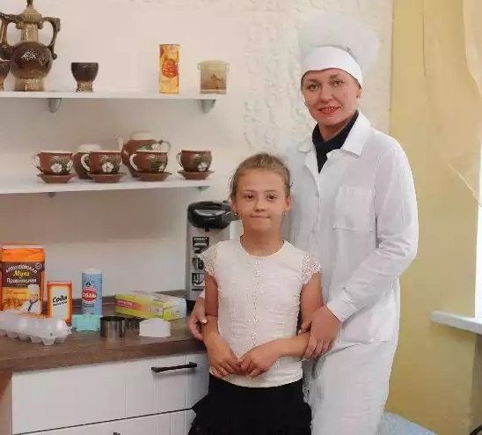
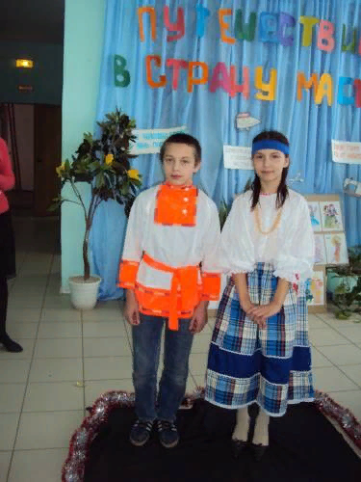
Конкурсное задание «Дети верят в чудеса»
Серия мероприятий «Открываем мир вместе»
Проект «Социальная адаптация для каждого»
Благотворительная ёлка «Встречаем Новый год»
Акция «Сызрань – мой город!»
Эхо кинофестиваля «Кино без барьеров»
Проект «Дом ремёсел»
Акция «БлагоДарить»
Семейный день здоровья
Конкурс рисунков «Мой город»
Благотворительный концерт «Здравствуй, лето!»

Slide 7
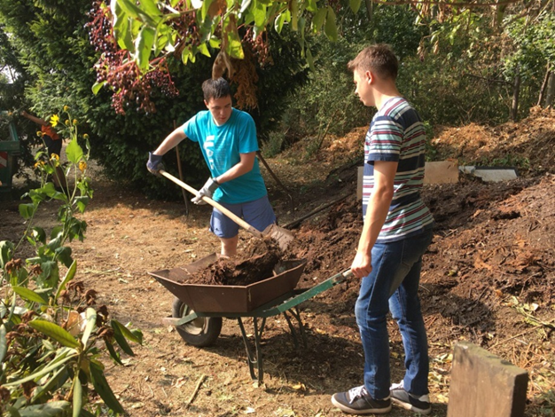
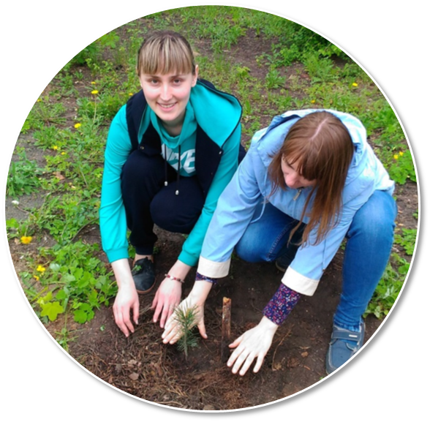
Экологическое волонтёрство
(добровольческая деятельность, направленная на сохранение окружающей среды, решение экологических проблем).

Slide 8
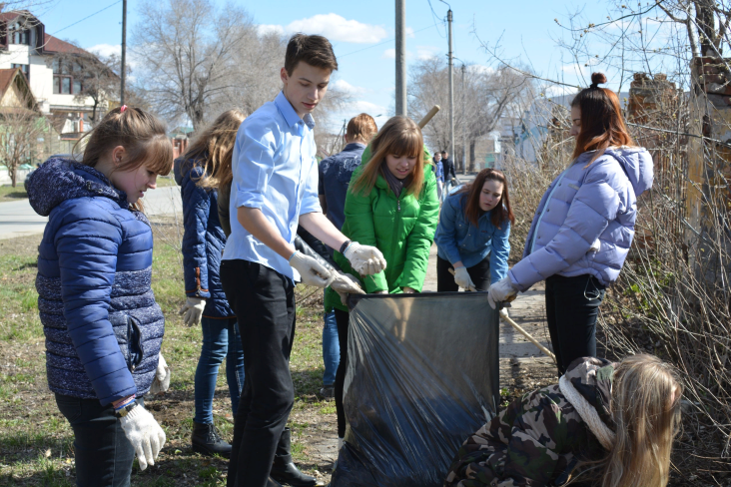
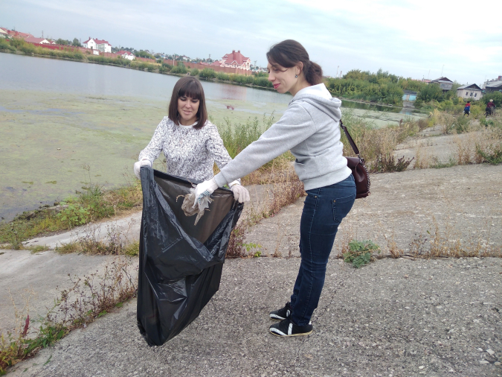
Конкурсное задание «Дети верят в чудеса»
В мероприятиях приняло участие
932 человека
Организаторами выступили
6 Учреждений и организаций
Проведено
11
мероприятий

Slide 9
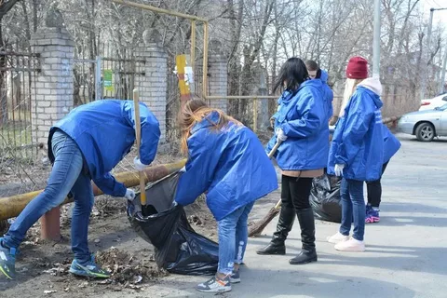
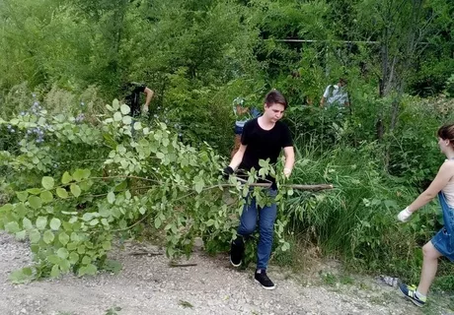
Конкурсное задание «Дети верят в чудеса»
Всероссийская акция «Весенняя неделя добра!»
Трудовой десант «Поможем, чем можем»
Акция «Сделаем планету чище»
Акция «Марш парков»
Акция «Украсим город цветами»
Акция «Время добрых дел»

Slide 10
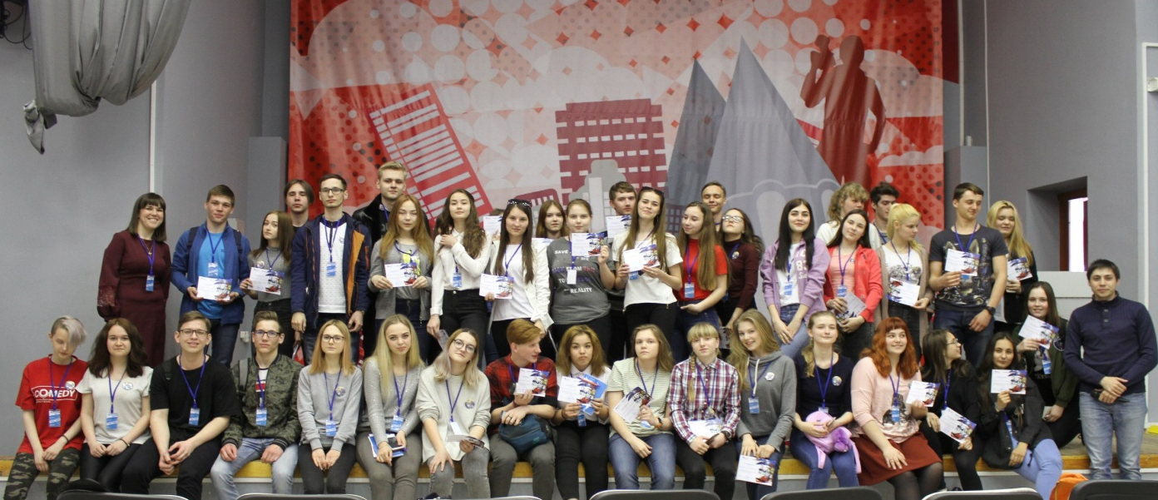
Досуговая и творческая деятельность
(проведение мероприятий, реализация проектов, направленных на организацию позитивного досуга детей, молодежи)

Slide 11
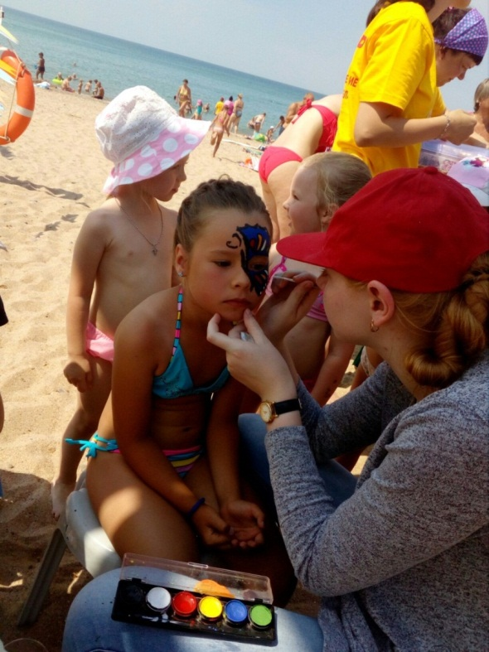
Конкурсное задание «Дети верят в чудеса»
В мероприятиях приняло участие
336 человека
Организаторами выступили
4 учреждения
Проведено
6
мероприятий

Slide 12
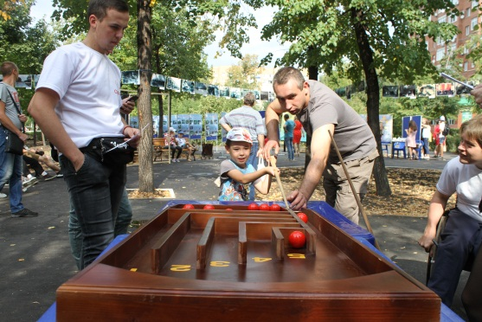
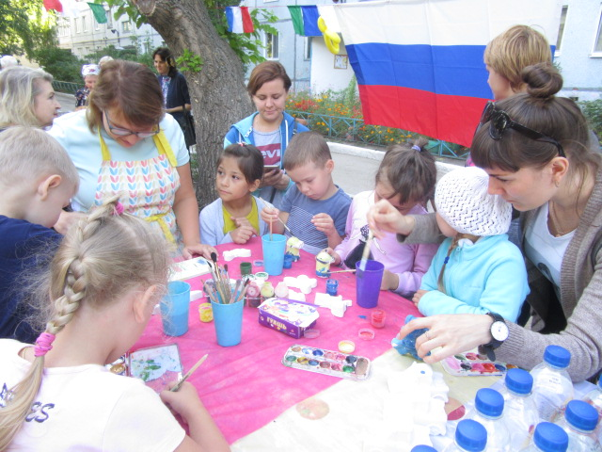
Конкурсное задание «Дети верят в чудеса»
Акция «Добродетство»
Фестиваль детской книги «Добрые страницы»
Благотворительный концерт
Поздравление воспитанников детского дома

Slide 13
Социальное волонтёрство
(добровольческая деятельность, направленная на помощь следующим категориям граждан: дети, нуждающиеся в особом внимании государства, пожилые люди, ветераны, люди с инвалидностью и др.)
В мероприятиях приняло участие
431 человека
Организаторами выступили
22 учреждения
Проведено
28 акций

Slide 14
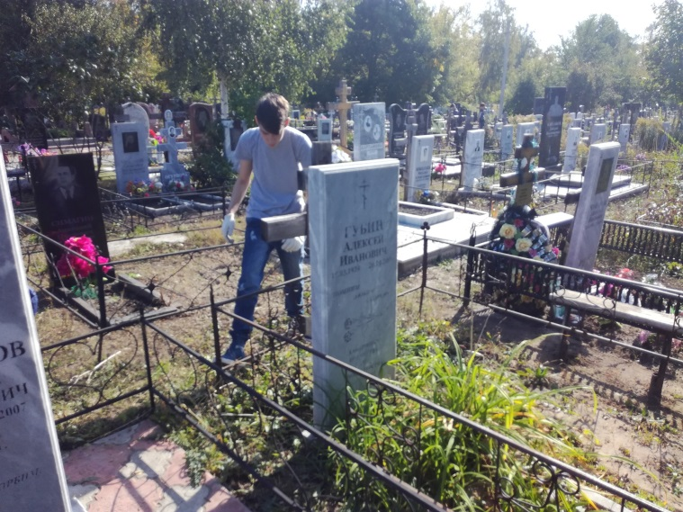
Конкурсное задание «Дети верят в чудеса»
Акция «Дорога к обелиску»
Акция «Забота в дом к ветерану»
Акция «Город без снега»

Slide 15
Волонтёрство в области гражданско-патриотического воспитания
В мероприятиях приняло участие
2395 человека
Организаторами выступили
6 учреждений
Проведено
24 акции

Slide 16
Конкурсное задание «Дети верят в чудеса»
Акция «Знамя Победы»
Акция
«Георгиевская лента»
Квест – игры на гражданско-патриотическую тематику

Slide 17
Организация волонтерской деятельности: организационно-методическое сопровождение

Slide 18
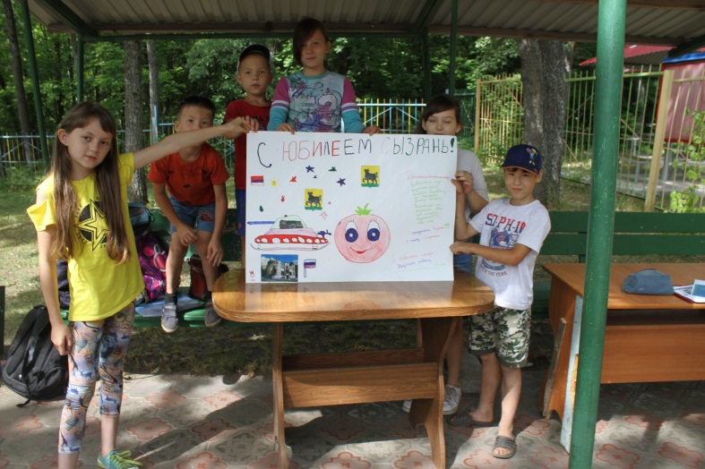
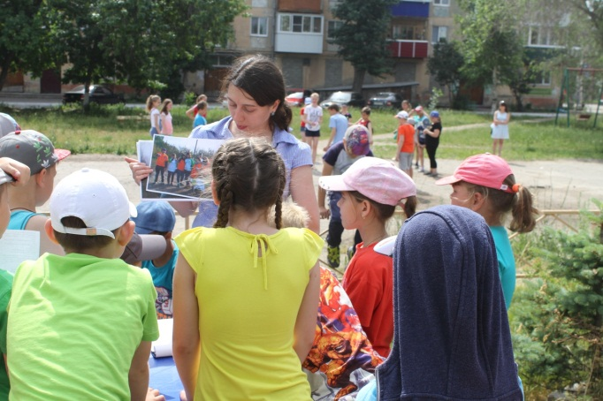
Работа с детьми «группы риска»
В мероприятиях приняло участие
3 891 человека
Организаторами выступили
6 учреждений
Проведено
33 мероприятия

Slide 19
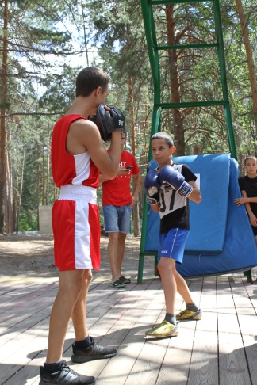
Конкурсное задание «Дети верят в чудеса»
Марафон
«Здоровье. Молодость. Успех!»
Профилактическое мероприятие «Шаг вперёд»
Мероприятие «Спорт – тур»

Slide 20
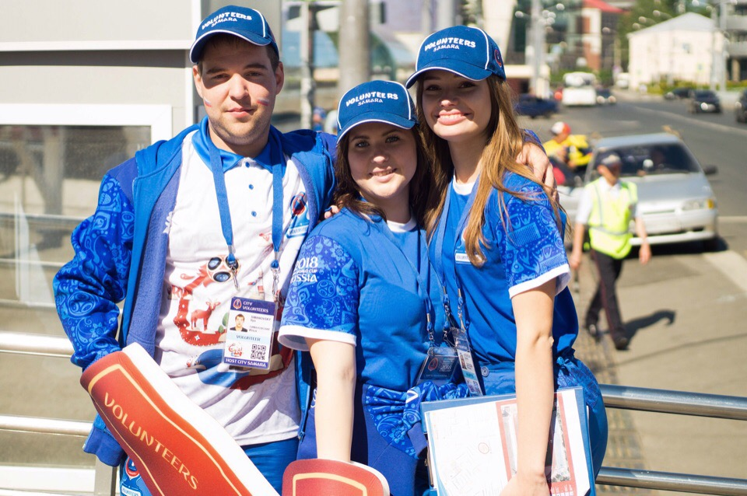
Событийное волонтёрство
В мероприятиях приняло участие
157 человек
Организаторами выступили
6 учреждений
Проведено
5 крупных мероприятий

Slide 21
Конкурсное задание «Дети верят в чудеса»
Всероссийской добровольческой акции
«Мы вместе» на территории республики Крым
Международная молодёжная
социальная практика
«Мост дружбы»
Чемпионат мира по футболу
в городе – организаторе Самара
Фестиваль «Сызранский помидор»
Фестиваль «Рыба – раки»

